Slide 1
Tijdelijke huisvesting nieuwe basisschool Berkel Enschot Bewonersavond 24 oktober 2023

Slide 2
Samenwerking
Doorlopen traject met elkaar
Open en transparant
Informeren op het juiste moment
Altijd ruimte voor het open gesprek

Slide 3
Keuzeproces kansrijke locaties
Directe beschikbaarheid
Afstand bestaande woningen
Nutsvoorzieningen
Parkeergelegenheid
Bereikbaarheid
Veiligheidscontouren

Slide 4
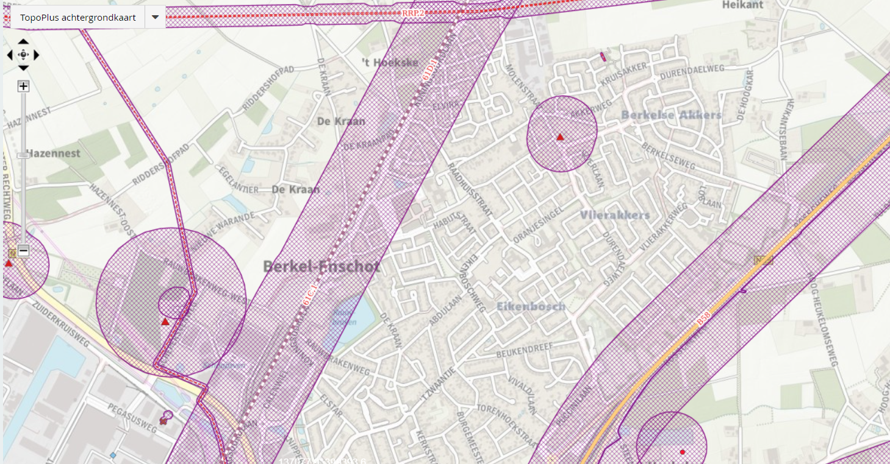
Keuzeproces kansrijke locaties

Slide 5
Keuze locatie Jong Brabant
Gemeentelijke perceel
Ruime afstand tot woningen
Nutsvoorzieningen aanwezig
Parkeervoorzieningen

Slide 6
Omgevingsvergunningprocedure
Opmaat groep vraagt vergunning aan
Kruimelregeling (tijdelijk afwijken bestemmingsplan)
8 weken doorlooptijd
6 weken inzageperiode (mogelijkheid tot bezwaar)
Extra bewonersbrief ter attentie inzageperiode
Iedereen kan bezwaar maken (niet enkel met brief)

Slide 7
Aanbesteding en realisatie
Aanbesteding door Opmaat groep
Gemeentelijk aanbestedingsbeleid
Bestelling tijdelijke lokalen
Plaatsing en afwerking
Looproutes, afzettingen, speelvoorziening

Slide 8
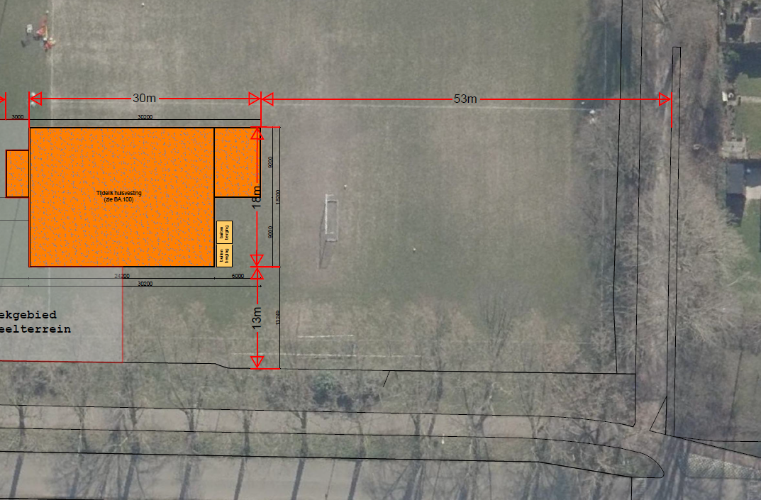

Slide 9
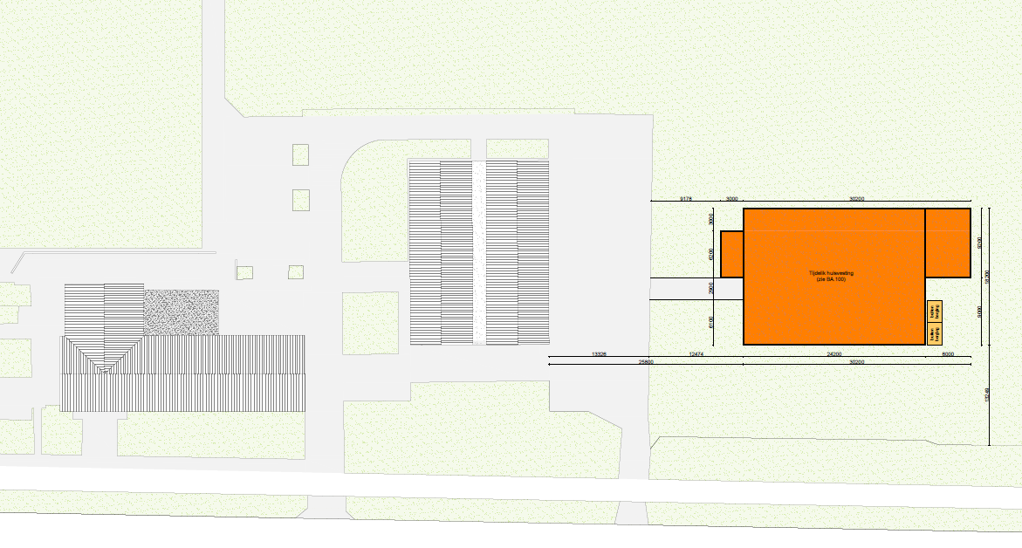

Slide 10
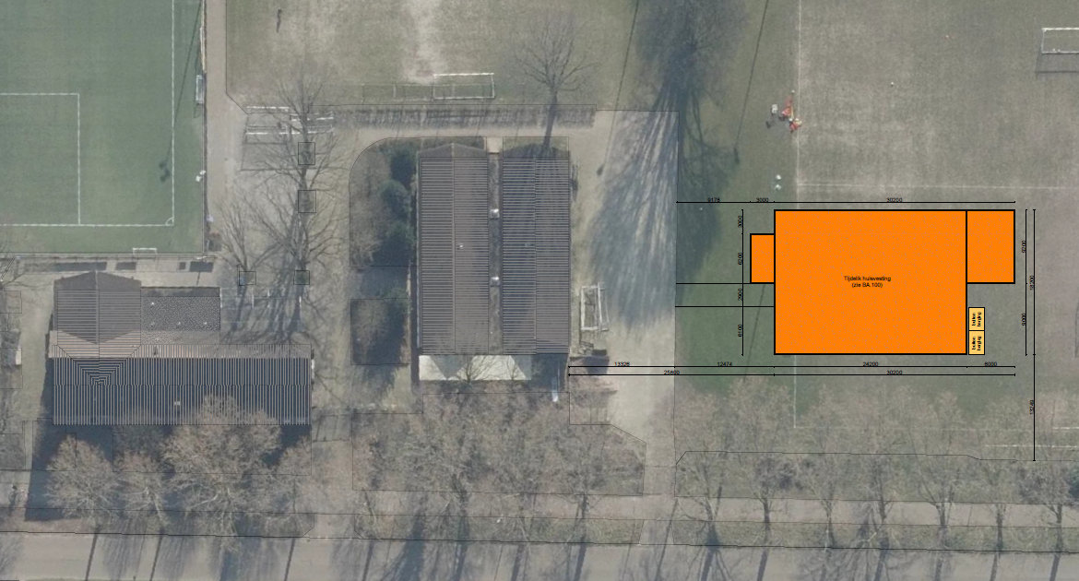

Slide 11
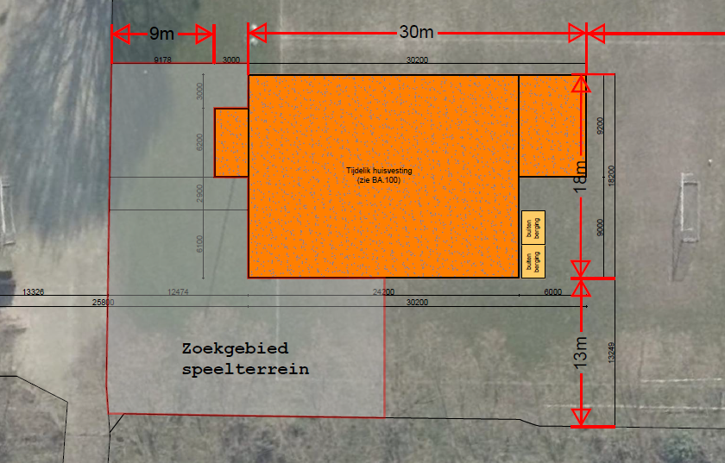

Slide 12
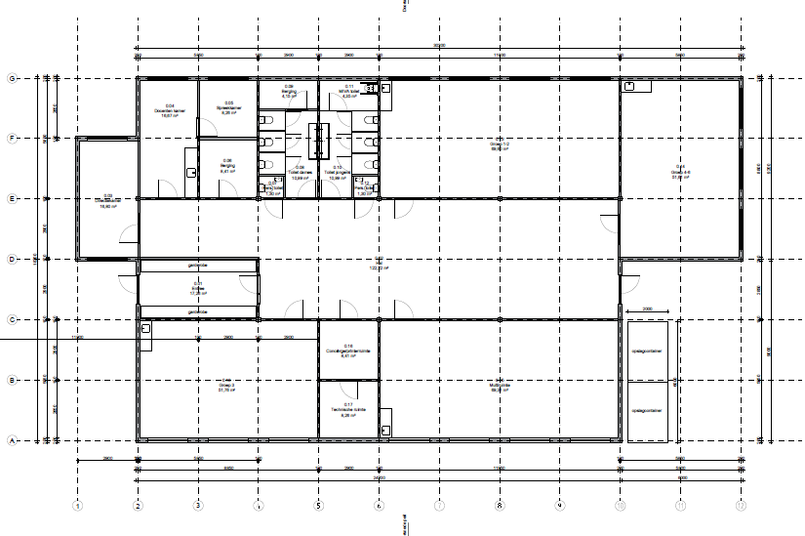

Slide 14
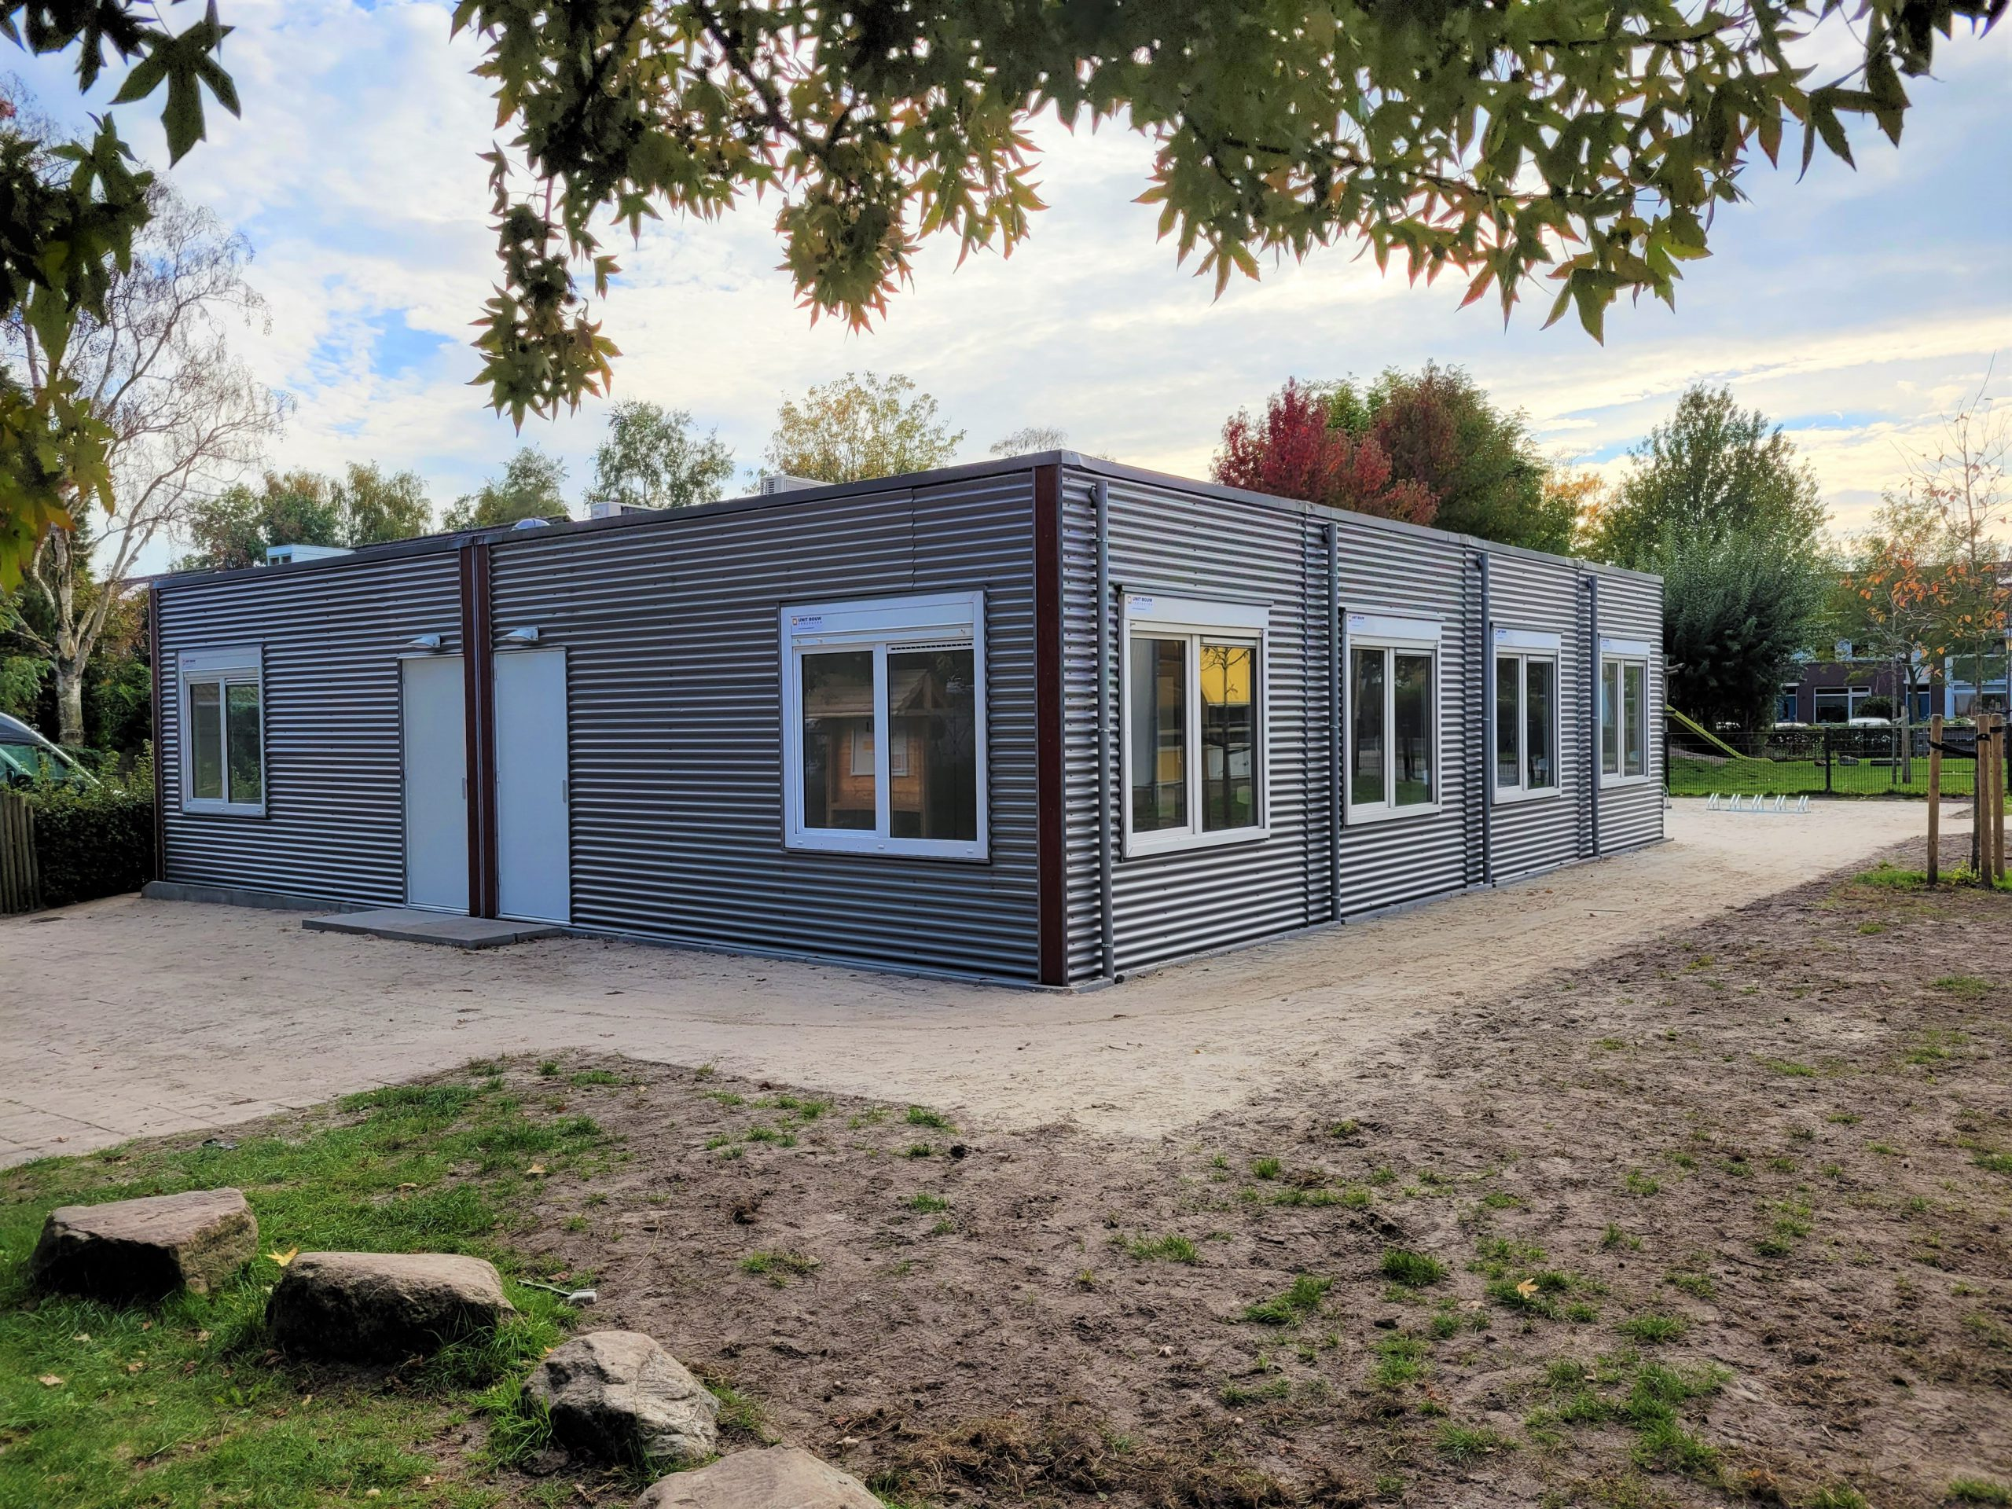

Slide 15
Hoe nu verder?
Zijn er naar aanleiding van vanavond nog vragen of opmerkingen?
Gemeente tilburg: mark.reuvers@tilburg.nl
Opmaat groep: remko.meeuwsen@opmaatgroep.com

